Slide 1
Cadenas de Markov

Slide 2
Objetivos de aprendizaje
Determinar los estados o las condiciones futuras utilizando el análisis de Markov.
Calcular las condiciones a largo plazo o de estado estable, usando únicamente la matriz de probabilidades de transición.
Entender el uso del análisis de estado absorbente en la predicción de condiciones futuras.
15-<number>

Slide 3
Introducción
El análisis de Markov es una técnica que maneja las probabilidades de ocurrencia futura, mediante el análisis de las probabilidades conocidas en el presente.
Tiene diversas aplicaciones en los negocios.
El análisis de Markov supone que el sistema comienza en un estado o condición inicial.
Las probabilidades de cambio de un estado a otro se conocen como matriz de probabilidades de transición.
La solución de problemas con el análisis de Markov tan solo requiere un manejo básico de martrices.
15-<number>

Slide 4
Introducción
Este análisis se limita a problemas que siguen cuatro supuestos:
  Existe un número limitado o finito de estados posibles.
  La probabilidad de cambiar de estado permanece igual con el paso del tiempo.
  Podemos predecir cualquier estado futuro a partir del estado anterior y la matriz de probabilidades de transición.
  El tamaño y la composición del sistema no cambia durante el análisis.
15-<number>

Slide 5
Estados y probabilidades de los estados
Los estados se utilizan para identificar todas las condiciones posibles de un proceso o sistema.
Es posible identificar los estados específicos de muchos procesos o sistemas.
En el análisis de Markov suponemos que los estados son tanto colectivamente exhaustivos como mutuamente excluyentes.
Después de identificar los estados, el siguiente paso consiste en determinar la probabilidad de que el sistema esté en dicho estado.
15-<number>

Slide 6
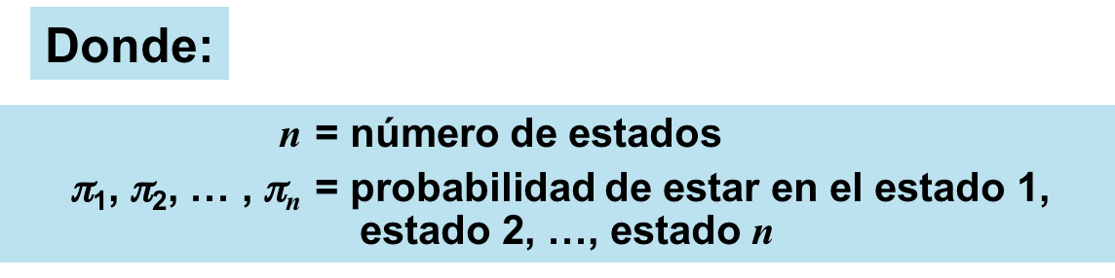
Estados y probabilidades de los estados
La información se coloca en un vector de probabilidades de estado:
π (i) = vector de probabilidades de estado para el periodo i
= (π₁, π₂, π₃, … , π_{n})
15-<number>

Slide 7
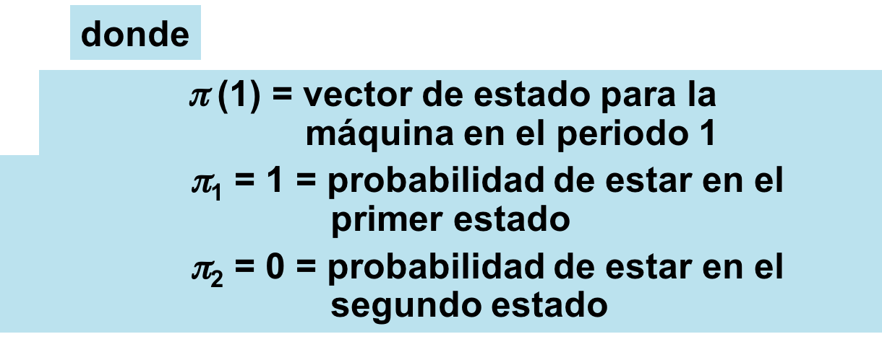
En algunos casos, es posible saber con total certidumbre en qué estado se encuentra el artículo:
Entonces, el vector de estado se representa como:
π (1) = (1, 0)
15-<number>

Slide 8
Vector de probabilidades de estado
Veamos el vector de estados para los clientes en un pequeño pueblo con tres tiendas.
Un total de 100,000 personas compran en las tres tiendas durante un mes dado:
  Cuarenta mil compran en American Food Store: estado 1.
  Treinta mil compran en Food Mart: estado 2.
  Treinta mil compran en Atlas Foods: estado 3.
15-<number>

Slide 9
Vector de probabilidades de estado
La probabilidad de que una persona compre es:
Estado 1: American Food Store 40,000/100,000 = 0.40 = 40%
Estado 2: Food Mart 30,000/100,000 = 0.30 = 30%
Estado 3: Atlas Foods 30,000/100,000 = 0.30 = 30%
Estas probabilidades se colocan en el vector de probabilidades de estado como
π (1) = (0.4, 0.3, 0.3)
donde
π (1) = vector de probabilidades de estado para las tres tiendas en el periodo 1
π₁ = 0.4 = probabilidad de que una persona compre en American Food, estado 1
π₂ = 0.3 = probabilidad de que una persona compre en Food Mart, estado 2
π₃ = 0.3 = probabilidad de que una persona compre en Atlas Foods, estado 3
15-<number>

Slide 10
Vector de probabilidades de estado para el ejemplo de tres tiendas de abarrotes
Las probabilidades en el vector de estado representan la participación en el mercado de las tres tiendas.
La gerencia de las tres tiendas estará interesada en la manera en que cambia su participación en el mercado con el tiempo.
La figura muestra un diagrama de árbol de la participación en el mercado del mes próximo.
15-<number>

Slide 11
Diagrama de árbol para el ejemplo de las tres tiendas
0.8
#1
0.32 = 0.4(0.8)
American Food #1
0.4
0.1
#2
0.04 = 0.4(0.1)
0.1
#3
0.04 = 0.4(0.1)
0.1
#1
0.03
Food Mart #2
0.3
0.7
#2
0.21
0.2
#3
0.06
0.2
#1
0.06
Atlas Foods #3
0.3
0.2
#2
0.06
0.6
#3
0.18
15-<number>

Slide 12
Matriz de probabilidades de transición
La matriz de probabilidades de transición nos permite ir de un estado actual a un estado futuro:
Sea P_{ij} = probabilidad condicional de estar en el estado j en el futuro, dado el estado actual i
Por ejemplo, P₁₂ es la probabilidad de estar en el estado 2 en el futuro, dado que el evento estaba en el estado 1 en el periodo anterior:
15-<number>

Slide 13
Matriz de probabilidades de transición
Sea P = la matriz de probabilidades de transición:
P₁₁ P₁₂ P₁₃ … P_{1n}
P₂₁ P₂₂ P₂₃ … P_{2n}
P_{m1} P_{mn}
P =
…
…
…
Los valores individuales de P_{ij} se determinan empíricamente
Las probabilidades en cada renglón sumarán 1
15-<number>

Slide 14
Probabilidades de transición para las tres tiendas
Usamos los datos históricos para desarrollar la siguiente matriz:
0.8 0.1 0.1
0.1 0.7 0.2
0.2 0.2 0.6
P =
Renglón 1
0.8 = P₁₁ = probabilidad de estar en el estado 1, después de estar en el estado 1 en el periodo anterior
0.1 = P₁₂ = probabilidad de estar en el estado 2, después de estar en el estado 1 en el periodo anterior
0.1 = P₁₃ = probabilidad de estar en el estado 3, después de estar en el estado 1 en el periodo anterior
Copyright ©2012 Pearson Education, Inc. publishing as Prentice Hall
15-<number>

Slide 15
Probabilidades de transición para las tres tiendas
Renglón 2
0.1 = P₂₁ = = probabilidad de estar en el estado 1, después de estar en el estado 2 en el periodo anterior
0.7 = P₂₂ = = probabilidad de estar en el estado 2, después de estar en el estado 2 en el periodo anterior
0.2 = P₂₃ = probabilidad de estar en el estado 3, después de estar en el estado 2 en el periodo anterior
Renglón 3
0.2 = P₃₁ = = probabilidad de estar en el estado 1, después de estar en el estado 3 en el periodo anterior
0.2 = P₃₂ = = probabilidad de estar en el estado 2, después de estar en el estado 3 en el periodo anterior
0.6 = P₃₃ = = probabilidad de estar en el estado 3, después de estar en el estado 3 en el periodo anterior
Copyright ©2012 Pearson Education, Inc. publishing as Prentice Hall
15-<number>

Slide 16
Predicción de la participación futura en el mercado
Uno de los propósitos del análisis de Markov es predecir el futuro.
Dado el vector de probabilidades de estado y la matriz de probabilidades de transición, no es muy difícil determinar las probabilidades de estado en una fecha futura.
Este tipo de análisis permite el cálculo de la probabilidad de que una persona compre en alguna de las tiendas en el futuro.
Como esta probabilidad es igual a la participación en el mercado, es posible determinar la participación futura en el mercado de las tiendas de abarrotes.
15-<number>

Slide 17
Predicción de la participación futura en el mercado
Cuando el periodo actual es 0, las probabilidades de estado del siguiente periodo 1 se determinan como sigue:
π (1) = π (0)P
Para cualquier periodo n calculamos las probabilidades de estado del periodo n + 1 como sigue:
π (n + 1) = π (n)P
Copyright ©2012 Pearson Education, Inc. publishing as Prentice Hall
15-<number>

Slide 18
Predicción de la participación futura en el mercado
Los cálculos para la participación en el mercado del periodo siguiente son:
π (1) = π (0)P
0.8 0.1 0.1
0.1 0.7 0.2
0.2 0.2 0.6
= (0.4, 0.3, 0.3)
= [(0.4)(0.8) + (0.3)(0.1) + (0.3)(0.2),
(0.4)(0.1) + (0.3)(0.7) + (0.3)(0.2),
(0.4)(0.1) + (0.3)(0.2) + (0.3)(0.6)]
= (0.41, 0.31, 0.28)
15-<number>

Slide 19
Predicción de la participación futura en el mercado
La participación de mercado para American Food y Food Mart aumenta, en tanto que para Atlas Foods disminuye.
Podemos determinar si esto continuará, observando las probabilidades de estado en el futuro.
Si consideramos dos periodos a partir de ahora:
π (2) = π (1)P
Copyright ©2012 Pearson Education, Inc. publishing as Prentice Hall
15-<number>

Slide 20
Predicción de la participación futura en el mercado
Como sabemos que:
π (1) = π (0)P
Tenemos:
π (2) = π (1)P = [π (0)P]P = π (0)PP = π (0)P²
En general:
π (n) = π (0)P^{n}
La cuestión de si American y Food Mart continuarán ganando participación en el mercado y Atlas continuará perdiendo es mejor abordarla en términos de condiciones de equilibrio o de estado estable.
15-<number>

Slide 21
Análisis de Markov en operación de maquinaria
El dueño de Tolsky Works registró durante varios años la operación de sus fresadoras.
En los dos últimos años, 80% de las veces la fresadora funcionaba correctamente en el mes en curso, si había funcionado correctamente en el mes anterior.
90% de las veces la máquina estaba mal ajustada, si se había ajustado incorrectamente el mes anterior.
10% de las veces la máquina operaba correctamente en un mes dado, cuando había operado incorrectamente el mes anterior.
15-<number>

Slide 22
Ejemplo de Tolsky Works
La matriz de probabilidades de transición para esta máquina es:
0.8 0.2
0.1 0.9
P =
donde
P₁₁ = 0.8 = probabilidad de que la máquina funcione correctamente este mes, dado que funcionaba correctamente el mes pasado
P₁₂ = 0.2 = probabilidad de que la máquina no funcione correctamente este mes, dado que funcionaba correctamente el mes pasado
P₂₁ = 0.1 = probabilidad de que la máquina funcione correctamente este mes, dado que no funcionaba correctamente el mes pasado
P₂₂ = 0.9 = probabilidad de que la máquina no funcione correctamente este mes, dado que no funcionaba correctamente el mes pasado
15-<number>

Slide 23
Ejemplo de Tolsky Works
¿Cuál es la probabilidad de que la máquina funcione correctamente dentro de uno y dos meses a partir de ahora?
π (1) = π (0)P
0.8 0.2
0.1 0.9
= (1, 0)
= [(1)(0.8) + (0)(0.1), (1)(0.2) + (0)(0.9)]
= (0.8, 0.2)
15-<number>

Slide 24
Ejemplo de Tolsky Works
¿Cuál es la probabilidad de que la máquina funcione correctamente dentro de uno y dos meses a partir de ahora?
π (2) = π (1)P
0.8 0.2
0.1 0.9
= (0.8, 0.2)
= [(0.8)(0.8) + (0.2)(0.1), (0.8)(0.2) + (0.2)(0.9)]
= (0.66, 0.34)
15-<number>

Slide 25
Estado de probabilidades para el ejemplo de la máquina con 15 periodos
Periodo | Estado 1 | Estado 2
1 | 1.000000 | 0.000000
2 | 0.800000 | 0.200000
3 | 0.660000 | 0.340000
4 | 0.562000 | 0.438000
5 | 0.493400 | 0.506600
6 | 0.445380 | 0.554620
7 | 0.411766 | 0.588234
8 | 0.388236 | 0.611763
9 | 0.371765 | 0.628234
10 | 0.360235 | 0.639754
11 | 0.352165 | 0.647834
12 | 0.346515 | 0.653484
13 | 0.342560 | 0.657439
14 | 0.339792 | 0.660207
15 | 0.337854 | 0.662145
Tabla 15.1
15-<number>

Slide 26
Condiciones de equilibrio
Es fácil pensar que con el paso del tiempo todas las participaciones de mercado serán 0 o 1.
Pero es normal encontrar un porcentaje de equilibrio de los valores o las probabilidades de mercado.
Se presenta una condición de equilibrio cuando las probabilidades de estado no cambian después de muchos periodos.
Entonces, en equilibrio, las probabilidades de estado para un periodo futuro deben ser iguales a las probabilidades de estado del periodo actual.
Las probabilidades de estado en equilibrio se calculan repitiendo el análisis de Markov para un gran número de periodos.

Slide 27
Condiciones de equilibrio
Siempre es cierto que
π (siguiente periodo) = π (este periodo)P
O bien,
π (n + 1) = π (n)P
En equilibrio,
π (n + 1) = π (n)
Por lo tanto, en equilibrio
π (n + 1) = π (n)P = π (n)
O bien,
π = πP

Slide 28
Condiciones de equilibrio
Para la máquina de Tolsky,
π = π P
0.8 0.2
0.1 0.9
(π₁, π₂) = (π₁, π₂)
Aplicando la multiplicación de matrices:
(π₁, π₂) = [(π₁)(0.8) + (π₂)(0.1), (π₁)(0.2) + (π₂)(0.9)]

Slide 29
Condiciones de equilibrio
El primero y segundo términos del lado izquierdo, π₁ y π₂, son iguales a los primeros términos del lado derecho:
π₁ = 0.8π₁ + 0.1π₂
π₂ = 0.2π₁ + 0.9π₂
Las probabilidades de estado deben sumar 1:
π₁ + π₂ + … + π_{n} = 1
Para la máquina de Tolsky:
π₁ + π₂ = 1

Slide 30
Condiciones de equilibrio
De manera arbitraria, decidimos resolver las siguientes dos ecuaciones:
π₂ = 0.2π₁ + 0.9π₂
π₁ + π₂ = 1
Reagrupando y sustituyendo, obtenemos
0.1π₂ = 0.2π₁
π ₂ = 2π₁
π₁ + π₂ = 1
π₁ + 2π₁ = 1
3π₁ = 1
π₁ = ¹/₃ = 0.33333333
π₂ = ²/₃ = 0.66666667
15-<number>

Slide 31
Estados absorbentes y matriz fundamental
Ejemplo de cuentas por pagar
  En los ejemplos estudiados hasta ahora, se supone que es posible pasar de un estado a otro.
  Esto no siempre es posible.
  Cuando se permanece en un estado, esto se conoce como estado absorbente.
  Un sistema de cuentas por cobrar generalmente ubica las deudas en cuatro estados posibles:
  Estado 1 (π₁): pagadas, todas las cuentas
  Estado 2 (π₂): deuda incobrable, atrasada por más de tres meses
  Estado 3 (π₃): atrasada menos de un mes
  Estado 4 (π₄): atrasada entre uno y tres meses

Slide 32
Estados absorbentes y matriz fundamental
Matriz de probabilidades de transición de este problema
 | SIGUIENTE MES
ESTE MES | PAGADA | DEUDA INCOBRABLE | <1 MES | 1 A 3 MESES
Pagada | 1 | 0 | 0 | 0
Deuda incobrable | 0 | 1 | 0 | 0
Menor de 1 mes | 0.6 | 0 | 0.2 | 0.2
1 a 3 meses | 0.4 | 0.1 | 0.3 | 0.2
Por lo tanto:
1 0 0 0
0 1 0 0
0.6 0 0.2 0.2
0.4 0.1 0.3 0.2
P =
15-<number>

Slide 33
0.2
1
1
0.2
0.2
1
2
3
4
0.6
0.3
0.1
0.4
15-<number>

Slide 34
Estados absorbentes y matriz fundamental
Para obtener la matriz fundamental, es necesario hacer una partición de la matriz de probabilidades de transición como sigue:
I
0
1 0 0 0
0 1 0 0
0.6 0 0.2 0.2
0.4 0.1 0.3 0.2
P =
A
B
1 0
0 1
0 0
0 0
I =
0 =
0.6 0
0.4 0.1
0.2 0.2
0.3 0.2
A =
B =
donde
I = matriz identidad
0 = matriz solo con ceros

Slide 35
Estados absorbentes y matriz fundamental
La matriz fundamental se calcula como:
F = (I – B)^{–1}
–1
1 0
0 1
0.2 0.2
0.3 0.2
F = –
0.8 –0.2
–0.3 0.8
–1
F =
d –b
r r
–c a
r r
a b
c d
a b
c d
–1
El inverso de la matriz
es =
donde
r = ad – bc

Slide 36
Estados absorbentes y matriz fundamental
Para obtener la matriz F calculamos:
r = ad – bc = (0.8)(0.8) – (–0.2)(–0.3) = 0.64 – 0.06 = 0.58
Con esto tenemos:
0.8 –(–0.2)
0.58 0.58
–(–0.3) 0.8
0.58 0.58
0.8 –0.2
–0.3 0.8
–1
1.38 0.34
0.52 1.38
F = = =

Slide 37
Estados absorbentes y matriz fundamental
Podemos usar la matriz FA para contestar preguntas como cuánto de la deuda en la categoría de menos de un mes se pagará, y cuánto se convertirá en deuda incobrable:
M = (M₁, M₂, M₃, … , M_{n})
donde
n = número de estados no absorbentes
M₁ = cantidad en el primer estado o categoría
M₂ = cantidad en el segundo estado o categoría
M_{n} = cantidad en el n-ésimo estado o categoría

Slide 38
Estados absorbentes y matriz fundamental
Si se supone que hay $2,000 en la categoría de menos de un mes y $5,000 en la de uno a tres meses, M sería:
M = (2,000, 5,000)
Cantidad pagada y cantidad de deuda incobrable
= MFA
0.97 0.03
0.86 0.14
= (2,000, 5,000)
= (6,240, 760)
Entonces, del total de $7,000, $6,240 se pagarán al final y $760 terminarán como deuda incobrable.

